Slide 1


Slide 2
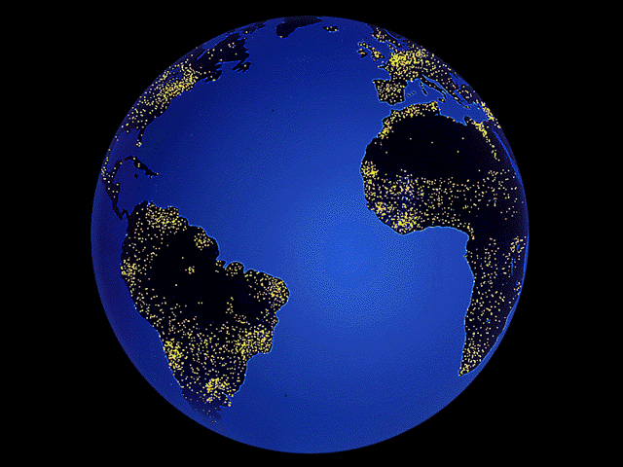
Modèle TCP/IP
et INTERNET

Slide 3
Plan
Présentation générale
  De TCP/IP
    ISO et TCP/IP
    Pile de protocoles TCP/IP
  Des organismes de gestion.
L’adressage
  Avec la norme IPv4
  Aperçu de la norme IPv6

Slide 4
Plan
Le protocole réseau IP
  Présentation
  Structure du Datagramme IP
  Le Routage IP
Le protocole de transport TCP
  Structure du message TCP

Slide 5
TCP/IP
Modèle ISO et protocoles TCP/IP
(Transport Control Protocol / Internet Protocol)
4
Couche Transport
TCP
IP
3
Couche Réseau
2
Couche Liaison
1
Couche Physique

Slide 6
TCP/IP
Il existe en fait une famille de protocoles liés à TCP/IP :
TELNET pour les connexion à distance en émulation VT (Virtual Terminal)
FTP (File Transfer Protocol) pour le transfert de fichiers.
SMTP (Simple Mail Transfer Protocol) pour la messagerie électronique.
SNMP : (Simple Network Management Protocol) pour l'administration à distance.

Slide 7
TCP/IP
Une Pile de protocoles du modèles TCP/IP
TELNET
FTP
SNMP
SMTP
5 à 7
4
TCP
UDP
IP
ARP
RARP
3
2
Couche Liaison
1
Couche Physique

Slide 8
TCP/IP
ARP (Adress Resolution Protocol)
  Permet de faire la correspondance entre les adresses logiques et les adresses physiques (MAC) - Type = 806
RARP (Reverse Adress Resolution Protocol)
  Correspondance adresse physique / adresse logique - Type = 8035

Slide 9
TCP/IP
UDP (User Datagram Protocol)
  Protocole équivalent à TCP mais en mode non connecté (Datagramme). Livraison non fiabilisée (pas de garantie d'arrivée, pas de contrôle de flux ni du séquencement…).

Slide 10
La Gestion d'Internet
Internet est géré par des associations dont les principales sont :
Internet Society (ISOC) Association qui assure le développement d'Internet (normes, protocoles, etc.) avec d’autres organisations.
Internet Architecture Board (IAB) chargé par l'ISOC de favoriser le développement technique d'internet. Il diffuse gratuitement ses informations sur le réseau sous la forme de RFC (Resquest for Comments).

Slide 11
La Gestion d'Internet
Internet Assigned Number Authority (IANA) chargé de gérer les numéros utilisés dans les piles de protocoles. Elle délègue la gestion des adresses TCP/IP à divers organismes :
  RIPE NCC (Réseaux IP Européens - Network Coordination Center) pour l'Europe,
  APNIC pour l'Asie,
  InterNIC pour les Etats Unis et le reste du monde.
  Ces organisme délèguent à leur tour. En France : l’AFNIC (au sein de l’INRIA) gère le domaine .fr

Slide 12
La Gestion d'Internet
Quelques adresses :
http://www.isoc.org
http://www.internic.net
Les deux sous-organismes de IANA
  http://www.ietf.org (Internet Engineering Task Force)
  http://www.irtf.org (Internet Research Task Force)
http://www.afnic.fr
Internet Official Protocol Standards
  RFC1800 avec ftp://ftp.ripe.net
ftp://ftp.internic.net/rfc/rfcxxxx.txt

Slide 13
Les Adresses IP (IPv4)
Une adresse IP est codée sur 32 bits (4 octets) traditionnellement exprimée à l'aide de 4 nombres (0 à 255) séparés par des points
Exemple d'adresse : 192.48.92.2
Décomposition d'une adresse IP :
Adresse IP
Adresse du réseau
Numéro de la machine sur le réseau local
Attribuée par l'IANA
Attribué par l'Administrateur

Slide 14
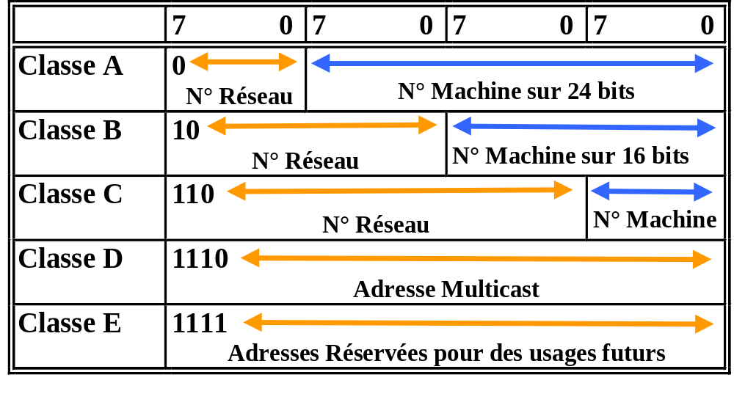
Les Adresses IP (IPv4)
Les réseaux sont catalogués en 5 classes :

Slide 15
Les Adresses IP (IPv4)
Classe A
  126 Réseaux possibles (00 à 7F) + 16 millions de machines (000000 à FFFFFF).
  Adresses attribuées aux grands organismes (Défense US, MIT, etc.). Actuellement plus attribuées.
Classe B
  16384 réseaux (8000 à BFFF) et 65535 machines.
  Adresses allouées aux grands sites industriels, centres de recherche, universités, etc.).

Slide 16
Les Adresses IP (IPv4)
Classe C
  2097152 réseaux (C00000 à DFFFFF) avec 254 machines sur chaque réseau.
Classe D
  Ces adresses ne désignent pas une machine mais un groupe de machines voulant partager la même adresse. La diffusion sur le groupe s'appelle MULTICAST.

Slide 17
Les Adresses IP (IPv4)
Récapitulation
Classe d'adresse
Classe A
Classe B
Classe C
Classe D
Classe E
Minimum
0
128
192
224
240
Maximum
126
191
223
239
247

Slide 18
Les Adresses IP (IPv4)
Adresses Particulières :
  0.0.0.0 Adresse utilisée par une machine pour connaître son adresse Internet durant une procédure d'initialisation.
  255.255.255.255 message envoyé à toutes les machines du réseau mais pas vers les autres réseaux (broadcast limité).
  <réseau>.255 message envoyé à toutes les machines du réseau <réseau> (broadcast dirigé). Par exemple : 193.16.255.255.

Slide 19
Les Adresses IP (IPv4)
Adresses Particulières :
  <réseau>.0 Adresse utilisée pour désigner le réseau <réseau>. Par exemple : 193.16.0.0.
  0.<machine> Adresse du poste <machine> sur "ce réseau". Par exemple : 0.0.12.45
  127.x.x.x Adresse de boucle. Le paquet envoyé avec cette adresse revient à l'émetteur. La valeur de 'x' est indifférente. On utilise généralement 127.0.0.1

Slide 20
Les Adresses IP (IPv4)
Adresses Particulières :
Le RFC 1597 fournit des adresses pour les réseaux privés (réseaux non connectés à d'autres réseaux).
10.0.0.0 à 10.255.255.255 1 réseau de classe A
172.16.0.0 à 172.31.255.255 16 réseaux de classe B
192.168.0.0 à 192.168.255.255 256 réseau de classe C

Slide 21
Les Adresses IP (IPv4)
Sous-Réseaux :
Pour des raisons de sécurité et d’optimisation du trafic sur son réseau local un administrateur a la possibilité de créer des sous-réseaux en codifiant la partie «N° Machine» de l’adresse IP.
Sous-réseau 1
Routeur
Routeur
Sous-réseau 2

Slide 22
Les Adresses IP (IPv4)
Masque de réseau
  L'administrateur d'un LAN est maître de sa codification. Il peut s'il le désire créer des sous-réseaux. L'adresse IP sera alors constituée de 3 parties :
    Numéro du réseau,
    Numéro du Sous-réseau (Optionnel),
    Numéro de la machine sur le sous-réseau.
  Le problème est, connaissant la classe, de retrouver le numéro de la machine.

Slide 23
Les Adresses IP (IPv4)
Adresse IP
Adresse du réseau
Partie gérée par l'administrateur
N° Sous réseau
N° de la machine
BITS POSITIONNES A 1
BITS POSITIONNES A 0

Slide 24
Les Adresses IP (IPv4)
Exemples de masque de réseau
  Adresse de la classe B
  Administrateur A
    8 bits pour coder le sous-réseau et 8 bits pour les machines :
    Masque de réseau : 255.255.255.0
  Administrateur B
    4 bits pour les sous-réseau et 12 bits pour la machines :
    Masque de réseau : 255.255.240.0

Slide 25
Les Adresses IP (IPv6)
L'adressage 32 bits va se révéler insuffisant avec le développement d'Internet.
IPv6 (ou Ipng - ng pour "Next Génération") prévoit des adresses sur 128 bits (1 milliard de réseaux).
IPv6 pourra contenir un adresse IPv4 sur les 32 bits de poids faibles + un préfixe sur les bits de poids forts.

Slide 26
Les Adresses IP (IPv6)
Une adresse IPv6 s'exprime en notation hexadécimal avec le séparateur "deux-points".
Exemple d'adresse :
5800:10C3:E3C3:F1AA:48E3:D923:D494:AAFF
Le principe de numérotation des réseaux et des hôtes est maintenu avec des améliorations.

Slide 27
Le Protocole IP
Le protocole IP offre une couche d'abstraction par rapport aux caractéristiques physiques et matériels du réseau.
Token Ring
I
P
Contraintes
Physiques
LAN Ethernet
WAN

Slide 28
Le Protocole IP
Un réseau IP est :
  En mode DATAGRAMME,
  Sans connexion.
  La couche IP ne tente pas d'assurer "une livraison fiable à la destination".
  La fiabilité et le problème du séquencement sont traités par un protocole de couche supérieure comme TCP.

Slide 29
Le Protocole IP
Le DATAGRAMME IP sera encapsulé dans "les zones de données" des trames des niveaux inférieurs.

Slide 30
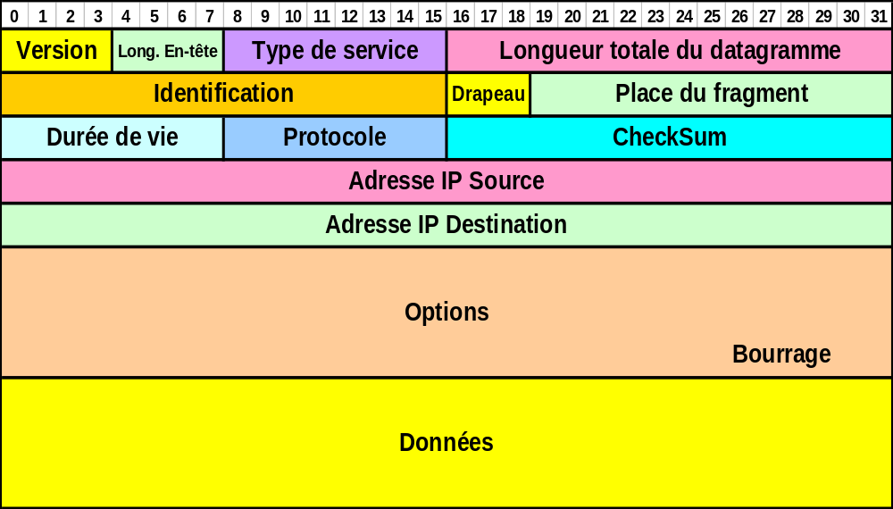
Le DATAGRAMME IP

Slide 31
Le DATAGRAMME IP
Version : 4 bits pour la version ( 4 pour IPv4 -actuellement utilisé- ou 6 pour IPv6).
Internet Header Length (IHL) : 4 bits pour donner la longueur de l'en-tête IP exprimée en mot de 32 bits. Avec un bourrage dans le champs option pour s'aligner sur un multiple de 32 bits. Sans le champs options la longueur minimum de l'en-tête IP est de 20 octets soit 5 mots de 32 bits.

Slide 32
Le DATAGRAMME IP
Type de Service (ToS :Type Of Service)
8 bits qui se décomposent ainsi
Priorité
Type de Service
-
délai
+
débit
+
fiabilité
-
coût
0
0
1
2
3
4
5
6
7
Zone utilisée par les algorithmes de routage

Slide 33
Le DATAGRAMME IP
Longueur totale du Datagramme :
16 bits pour la longueur totale (En-tête + Données).
Longueur théorique maximale : 65535 octets.
Quand le datagramme est encapsulé par une trame Ethernet ce champ permet de distinguer la partie information utile des bits de bourrage.
Les Datagrammes dont la longueur dépasse la zones de données (MTU : Maximum Transmission Unit) du réseau sous-jacent doivent être fragmentés (rappel : MTU Ethernet 1500 octets).

Slide 34
Le DATAGRAMME IP
La Fragmentation : La fragmentation recouvre les champs identification, drapeau et place du fragment.
  Identification : Chaque émetteur numérote le datagramme (0 à 65535). Champs utilisé pour réassembler un datagramme fragmenté.
  Drapeau : 3 bits
Toujours à 0
DF : Don't Fragment
MF : More Fragment
0
1
2

Slide 35
Le DATAGRAMME IP
La Fragmentation
  Drapeau (suite) :
    DF = 0 Fragmentation possible.
    DF = 1 Fragmentation interdite.
    MF = 0 Dernier fragment.
    MF = 1 Ce n'est pas le dernier fragment.
  Place du fragment : 13 bits pour indiquer la position des données du fragment par rapport au début du datagramme originel (en mot de 8 octets).

Slide 36
Le DATAGRAMME IP
La Durée de Vie (TTL : Time To Live)
Temps maximal pendant lequel le paquet peut rester dans le système.
Valeur = 0 Le paquet est détruit
En principe TTL est exprimé en Seconde. Mais les durées de propagation sont difficilement évaluables par les routeurs. En pratique TTL contient le nombre de routeurs maximal qu'un paquet peut traverser. Chaque routeur décrémente de 1.

Slide 37
Le DATAGRAMME IP
Protocole
Ce champ indique le protocole de couche supérieur qui recevra les données IP :
TCP=6 - UDP = 17
Couche 4
TCP
Protocole = 6
Couche 3
RARP
ARP
IP
Type 0835
Type 0806
Type 0800
Couche 2
ETHERNET

Slide 38
Le DATAGRAMME IP
CheckSum : Égal au complément à 1 de la somme des mots de 16 bits (excepté le checksum). Cette somme est recalculée par chaque routeur (modification du champs TTL).
Adresse Source (cf Adressage IP)
Adresse Destination (cf Adressage IP)

Slide 39
Le DATAGRAMME IP
Options : Ce champ est de longueur variable et peut être nul.
La description d'une option est la suivante :
Option
Longueur
Paramètre(s)
Longueur est un multiple de mots de 32 bits
(bourrage éventuel avec des 0)

Slide 40
Le DATAGRAMME IP
Option
Longueur
Paramètre(s)
Copie de cette option dans les fragments
si Bit = 1
Nombre - 5 Bits pour
numéroter l'option
dans la classe
Classe
2 Bits
0 0 : Contrôle
1 0 : Débogage et mesures
0 1 et 11 réservé à un usage ultérieur

Slide 41
Le ROUTAGE IP
Les réseaux IP sont interconnectés entre eux pour former un vaste réseau dont l'étendue peut être mondial (INTERNET).
Les réseaux IP sont reliés entre eux à l'aide de périphériques : Les ROUTEURS.
La transmission des datagrammes IP vers leurs destinataires s'appelle le ROUTAGE.
(Le routage ne s'entend que dans un environnement interconnecté de réseaux ou de sous-réseaux).

Slide 42
Le ROUTAGE IP
Dans chaque routeur un logiciel de routage IP à l'aide d'une table de routage achemine l'information de proche en proche vers le destinataire.
Les hôtes -station d'un réseau- peuvent avoir aussi une table de routage.
Schéma simplifié d'une table de Routage :
Pour se rendre à :
Prendre la direction de :
XXXXXXX
YYYYYYYY

Slide 43
Le ROUTAGE IP
Routeur
Port
Sortant
Table de routage
xxx
xxx
Port
Entrant
Balayage
Logiciel de
Routage
Chaque PORT est connecté sur un RESEAU.

Slide 44
Le ROUTAGE IP
Types de Routage
  Routage Statique : La table de routage est créée manuellement.
  Routage Dynamique : Le routeur intègre dynamiquement de nouvelles informations grâce à des protocoles de routage (Routing Information Protocol - RIP par exemple).
  Même dynamique le routeur doit être en partie configuré manuellement.

Slide 45
Le ROUTAGE IP
196.10.55.4
222.127.12.9
R4
196.10.55.0
222.127.12.0
222.127.0.2
196.10.55.8
R5
222.127.12.21
R1
154.203.0.10
154.203.0.12
R3
154.203.0.6
132.96.0.6
154.203.0.0
R2
154.203.0.11
132.96.0.4
132.96.0.0
Exemple de réseau d'entreprise IP

Slide 46
Le ROUTAGE IP
202.10.1.0
R1
203.5.25.0
R5
204.23.0.0
R2
R3
R4
205.6.12.1
205.6.12.2
205.6.12.3
205.6.12.0
205.6.12.5
Routeur de
prochain pas
Destination
205.6.12.0
202.10.1.0
203.5.25.0
204.23.0.0
Connexion directe
205.6.12.1
205.6.12.2
205.6.12.3
Exemple de table de
Routage d'un hôte

Slide 47
Le ROUTAGE IP
Destination
Routeur prochain pas
Interface
202.10.1.0
198.110.4.0
197.18.6.0
203.15.8.0
Connexion directe
Connexion directe
198.110.4.3
198.110.4.6
P2
P1
P1
P1
203.15.8.0
203.15.8.4
P2
202.10.1.0
R3
202.10.1.5
R1
198.110.4.1
P1
198.110.4.6
197.18.6.12
198.110.4.3
197.18.6.0
R2
198.110.4.0
Exemple de table de routage pour un Routeur

Slide 48
Le ROUTAGE IP
D'une façon générale une table de routage contient des numéros de réseau comme destination.
Il y a cependant deux autres types de destination :
  Des adresses spécifiques,
  La destination par défaut.

Slide 49
Le ROUTAGE IP
202.10.1.0
R1
203.5.25.0
R5
204.23.0.0
203.5.25.8
202.10.1.4
R2
R3
R4
205.6.12.1
205.6.12.2
205.6.12.3
205.6.12.0
205.6.12.5
Destination
Routeur
205.6.12.0
202.10.1.4
203.5.25.8
202.10.1.0
203.5.25.0
204.23.0.0
Connexion directe
205.6.12.2
205.6.12.3
205.6.12.1
205.6.12.2
205.6.12.3
Exemple de table de
Routage avec des adresses spécifiques

Slide 50
Le ROUTAGE IP
204.23.12.0
214.56.3.0
216.39.8.0
195.23.0.0
R1
R2
196.139.5.5
196.139.5.6
196.139.5.0
Destination
Routeur de prochain pas
196.139.5.0
204.23.12.0
0.0.0.0
Connexion directe
196.139.5.5
196.139.5.6

Slide 51
L’exploitation des tables de routage IP
Algorithme d’exploitation des tables de Routage IP
Début Calcul de AdRes (Adresse du réseau)
Si AdRes est en "Connexion directe"
alors Recherche de l'Ad. MAC de l'AdDest
dans le cache ARP
Si Pas de correspondance dans la table ARP
alors Emission d'une trame ARP
sinon Remise de la trame IP à la couche de
liaison - Terminé
Fin du si
Fin du si

Slide 52
L’exploitation des tables de routage IP
Si AdDest = Adresse spécifique dans la table de routage
alors Résolution d'adresse éventuelle (ARP)
Remise de la trame IP à la couche de liaison
Terminé
Fin du si
Si AdRes figure dans la table de routage
alors Résolution d'adresse éventuelle (ARP)
Remise de la trame IP à la couche de liaison Terminé
Fin du si

Slide 53
L’exploitation des tables de routage IP
Si Existe l'adresse par défaut 0.0.0.0
alors Résolution d'adresse éventuelle (ARP)
Remise de la trame IP à la couche de liaison
Sinon Message d'erreur
Fin du si
Fin

Slide 54
LES ALGORITHMES DE ROUTAGE
Il existe deux classes d’algorithmes :
  Les algorithmes Vector-Distance
  (Utilisés par RIP).
  Les algorithmes Link-State
  (Utilisés par OSPF).

Slide 55
Algorithme Vector-Distance
Algorithme de Belman-Ford :
Un routeur diffuse régulièrement à ses voisins les routes qu’il connaît.
Une route est composée d’une adresse destination, d’une adresse de passerelle et d’un métrique indiquant le nombre de sauts nécessaires pour atteindre la destination.
Une passerelle qui reçoit ces informations compare les routes reçues avec ses propres routes connues et met à jour sa propre table de routage :
  si une route reçue comprend un chemin plus court (nombre de prochains sauts +1 inférieur),
  si une route reçue est inconnue.

Slide 56
A
L
0
B
L
0
A
L
0
B
1
1
E
4
1
B
1
1
C
3
3
C
2
1
C
1
2
B
L
0
E
3
2
E
3
2
E
4
1
D
3
1
D
3
1
C
2
1
A
1
B
2
C
B
1
1
Reste inchangé
C
3
3
3
Devient
4
C
1
2
Car 1+1 < 3
D
6
E
5
E
3
2
Vector-Distance : Exemple de mise à jour
Reste inchangé
Donc :

Slide 57
Vector-Distance : construction des tables
A
L
0
B
L
0
C
L
0
B
1
1
A
1
1
B
2
1
D
3
1
C
2
1
A
2
2
C
L
0
D
4
2
D
5
2
B
L
0
B
2
1
E
4
1
B
L
0
E
5
1
A
A
1
L
0
1
A
2
2
A
1
1
A
1
B
2
C
C
L
0
B
2
1
A
B
4
1
A
3
1
A
6
2
A
2
2
L
B
L
0
3
D
L
0
D
6
1
4
A
1
1
0
E
L
0
B
4
1
A
6
2
D
6
E
5
D
6
1
A
4
B
3
1
1
C
5
1
E
L
0
A
1
1
A
6
2
B
6
2
D
L
0
B
4
1
E
6
1
D
6
1
A
6
2
A
3
1
E
L
0
D
6
1
D
L
0
E
L
0

Slide 58
Vector-Distance : la convergence
A
L
0
B
L
0
C
L
0
B
1
1
B
L
0
A
1
1
B
2
1
D
3
1
A
1
1
C
2
1
A
2
2
C
1
2
C
2
1
D
4
2
D
5
2
E
1
2
D
4
2
E
4
1
E
5
1
E
4
1
A
1
B
2
C
B
L
0
C
5
1
A
L
0
A
1
1
B
L
0
C
B
4
1
B
1
1
C
2
1
C
5
A
1
1
1
A
6
D
2
D
3
1
D
4
2
3
B
4
C
2
1
4
C
5
1
1
E
Convergence !
D
6
E
C
1
2
1
4
1
C
A
6
D
4
2
B
4
1
2
E
L
0
E
1
2
A
6
D
D
6
E
4
1
2
1
D
6
E
E
L
0
1
6
E
5
E
L
0
D
C
6
2
C
5
1
A
1
1
B
6
2
B
4
1
E
6
1
A
6
2
A
3
1
D
6
1
D
L
0
E
L
0

Slide 59
Algorithme Link State
Basé sur la technique Shortest Path First (SPF) :
les passerelles maintiennent une carte complète du réseau et calculent les meilleurs chemins localement en utilisant cette topologie.
les passerelles ne communiquent pas la liste de toutes les destinations connues (cf Vector-Distance),
une passerelle basée sur l’algorithme SPF, teste périodiquement l’état des liens qui la relient à ses routeurs voisins, puis diffuse périodiquement ces états (Link-State) à toutes les autres passerelles du domaine.
Les messages diffusés ne spécifient pas des routes mais simplement l’état (up, down) entre deux passerelles.
Lorsque un message parvient à une passerelle, celle-ci met à jour la carte de liens et recalcule localement pour chaque lien modifié, la nouvelle route selon l’algorithme de Dijkstra shortest path algorithm qui détermine le plus court chemin pour toutes les destinations à partir d’une même source.

Slide 60
Les Protocoles de transport
On trouve typiquement au dessus du protocole IP (couche réseau - 3), les protocoles de transport (couche 4) suivants :
UDP (User Datagramme Protocol)
  Protocole sans connexion
  Livraison non fiabilisée (pas de garantie d'arrivée, pas de contrôle de flux ni du séquencement…)
TCP (Transmission Control Protocol)

Slide 61
Le Message TCP
Caractéristiques du protocole TCP
  Un contrôle des données transférées (données endommagées, perdues et/ou dupliquées) et un reséquencement si la couche IP ne les délivre pas dans l'ordre.
  Un niveau de priorité. Les données transmises dans un message peuvent être traitées avec plus ou moins de priorité.

Slide 62
Le Message TCP
Caractéristiques du protocole TCP
  Un contrôle de flux. Un mécanisme de fenêtre permet à TCP d'éviter d'envoyer des données à un récepteur qui ne possède pas de mémoire pour les recevoir.
Flux
d'octets
Fenêtre
1 2 3 4 5 6 7 8 9 10 11 12 13 14 15 16 17 …...
Octets ...
Impossibles à
envoyer avant le
déplacement de la
fenêtre
Reçus et
acquitté
Non reçus en
attente de
transmission
Reçus non
acquitté

Slide 63
Le Message TCP
Notion de PORT
L'adresse IP, au niveau 3, permet de situer une machine.
Une fois la machine trouvée, il faut pouvoir déterminer l'application qui doit traiter les données.
L'application est désignée par un NUMERO DE PORT.
Le RFC 1700 donne l'affectation des numéros de port aux applications connues.

Slide 64
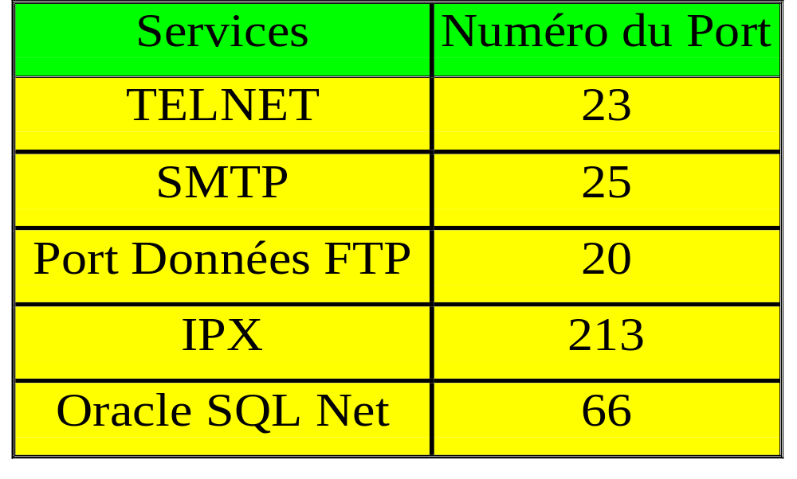
Le Message TCP
Exemples de numéro de PORT

Slide 65
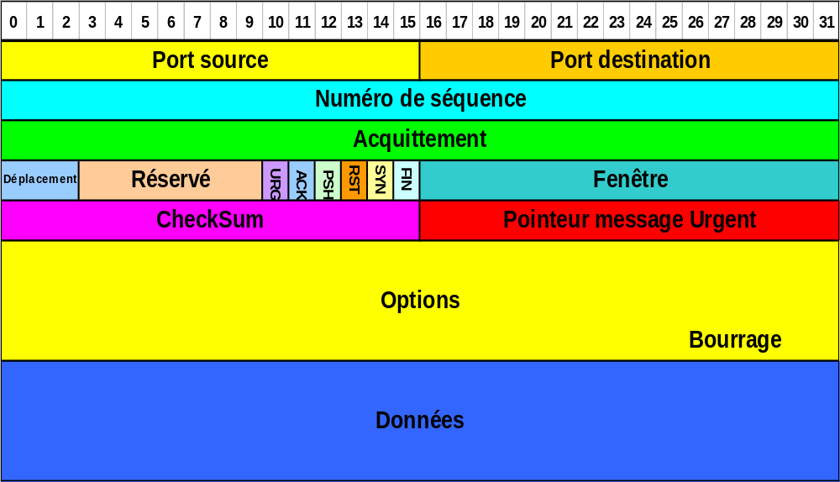
Le Message TCP

Slide 66
Le Message TCP
Port Source - Port Destination
Numéro de séquence et Acquittement
Principe : Pour la fiabilité de la transmission les octets sont numérotés.

Slide 67
Le Message TCP
Déplacement
Nombre de mots de 32 bits qui constitue l'entête TCP car le champ Option est de longueur variable. Avec aucune option, déplacement=5 (20 octets).
Champ réservé Pour un usage futur et positionné à 0.

Slide 68
Le Message TCP
Champ des bits de contrôle (Flag)
6 Bits pour définir la fonction des message et la validité de certains champs :
  URG : Message urgent - Les données doivent être traitées sans attendre que le récepteur ait traité les octets envoyés dans le flux.
  ACK : Indique la validité du champ acquittement.
  PSH : Les données reçues doivent être immédiatement remises à la couche supérieure.

Slide 69
Le Message TCP
Champ des bits de contrôle (suite)
  RST (Reset) : Réinitialisation de la connexion suite à une erreur irrécupérable.
  SYN : Indique l'ouverture d'une connexion.
  FIN : Fermeture normale d'une connexion.
Champ fenêtre
Implémentation du contrôle de flux. Fixe la taille de la fenêtre pour l'émetteur, c'est à dire le nombre d'octets qu'il peut recevoir (à partir du numéro d'acquittement).

Slide 70
Le Message TCP
CheckSum
Pointeur message Urgent
Pointe sur les octets qui doivent être traités en priorité.
Options
Champ de longueur variable avec un bourrage pour s'aligner sur un multiple de 32 bits (voir déplacement).

Slide 71
Le Message TCP
Options (suite)
Type A : 1 seul octet :
00000000
Fin des options
00000001
Pas d'opération
Type B :
00000010
Longueur
Données de l'option

Slide 72
Le Message TCP
Options (suite)
L'option principalement utilisée est la détermination du MSS (Maximum Segment Size) lors de la connexion. MSS fixe la taille maximum des données qu'il est possible de mettre dans un message.
00000010
00000010
4 octets
Type B
Long = 4
MSS

